Slide 1
История возникновения волейбола

Slide 2
Введение
С момента своего «изобретения» игра в волейбол переживает бурное развитие. Это выражается и в растущем количестве волейболистов, и в растущем числе стран-членов Международной федерации волейбола. По своей распространённости эта игра занимает ведущее положение на мировой спортивной арене.
Игра в волейбол стала не только чисто спортивной, но и происходит развитие волейбола как игры ради отдыха, игра в волейбол стала средством организации досуга, поддержания здоровья и восстановления работоспособности.

Slide 3
История возникновения волейбола
Официально, датой рождения волейбола считается 1895 год, когда преподаватель физкультуры Гелиокского колледжа (штат Массачусетс, США) Вильям Морган изобрёл игру волейбол, а затем и разработал её первые правила. Это официальная версия, хотя есть и другие.
В нашей стране волейбол широко распространили после революции 1917 года.
В 1925 года по инициативе секции игр в Москве созывается актив, на котором были приняты первые в нашей стране правила игры, в этом же году состоялись первые официальные соревнования по волейболу. С 1927 года проводится ежегодное первенство Москвы. В последующие годы волейбол получает повсеместное развитие.
В 1928 году в Москве состоялся чемпионат СССР, вошедший в программу 1 Всесоюзной спартакиады. В нём участвовали команды со всей страны. Однако, несмотря на бурное распространение и популярность новой игры, и целый ряд новинок, которые привезли на этот чемпионат команды, спортивное мастерство волейболистов находилось ещё на низком уровне.

Slide 4
Великая Отечественная война затормозила развитие волейбола. Но несмотря на огромные трудности военного времени, спортивная жизнь в стране не замирала. В 1943 году разыгрывается первенство Москвы, в 1944 году первенство и кубок Москвы по волейболу. В 1945 году вновь проводится первенство СССР. Чемпионами страны стали московские команды «Динамо» (мужчины) и «Локомотив» (женщины). На этих соревнованиях мужская команда «Динамо» (Москва) широко применяла в защите взаимодействие защитных линий и доигрывание принятых мячей, а в нападении использовала всё пространство по длине сетки для выпадения нападающего удара. Такая организация игры и принесла команде титул чемпионата СССР и дала толчок дальнейшему развитию тактики волейбола.
В 1949 году мужская команда советских волейболистов завоёвывает звание чемпиона в первом официальном первенстве мира. Наши сборные команды мужчин и женщин побеждают и в первенстве Европы. Свои чемпионские титулы они подтверждают и в последующие два года. Летом 1952 года первенство мира проводилось в Москве. Советские волейболисты и волейболистки в этих соревнованиях стали сильнейшими в мире.
Включение в 1964 году волейбола в программу Олимпийских игр значительно повысило требования к игре волейболистов.

Slide 5
Содержание и правила игры.
В волейбол играют на площадке размером 9х18 метров. Вся площадка разделена на две равные половины средней линией, над которой подвешивается сетка. Высота сетки зависит от возраста и пола играющих. В игре участвуют 12 игроков (по 6 игроков с каждой стороны), и ведётся она мячом весом 250грамм и окружностью 65-68 сантиметров.

Slide 6
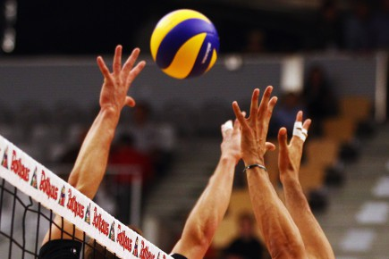
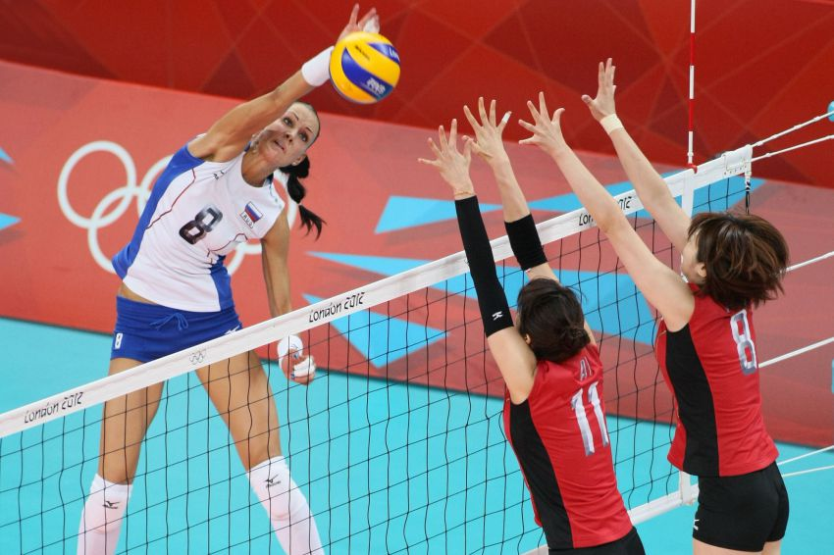
Смысл игры в том, чтобы не дать мячу упасть на своей площадке, прилагая усилия для падения его на стороне противоположной команды. Действия играющих, ограниченные правилами, выполняются игровыми приёмами: подачей, передачей, нападающих ударом и блокированием. Исходными положениями для игровых приёмов будут стойки (при действиях на месте) и перемещения (при действиях в движении).
Игра состоит из трёх или пяти партий, в каждой счёт ведётся до 15 очков. Побеждает та команда, которая выиграет две партии из трёх или три из пяти. Если первую партию выигрывает одна команда, а вторую другая, то проводится третья, решающая. Аналогичные условия и при игре из пяти партий. После каждой партии команды меняются площадками.
Игра начинается с подачи мяча одной из команд. Право на первую подачу определяется жеребьевкой, которую проводит судья с капитанами команд. Причем капитан команды, выигравший жребий, получает право на выбор площадки или на первую подачу.

Slide 7
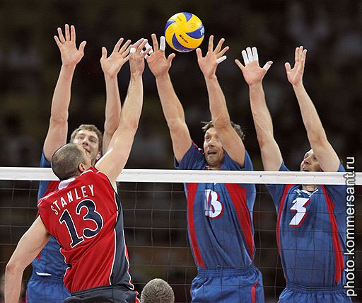
Когда игроки занимают свои места на площадке, судья подает команду начинать игру. На подачу отводится не более 5 секунд. Один игрок выполняет подачи до тех пор, пока его команда не совершит ошибку. Если это произошло, то мяч передается сопернику. В этом случае команда, отыгравшая подачу, производит переход игроков из зоны в зону по часовой стрелке.
Мяч считается вышедшим из игры, если он пролетел за ограничительными лентами на сетке, которые крепятся над проекцией боковых линий, или коснулся предметов вне площадки. Боковые и лицевые линии (разметка) входят в площадь игрового поля.
Команда имеет право на два перерыва по 30 секунд в каждой партии. Разрешена замена игроков, но не более шести в каждой партии.
Волейболисты должны иметь одинаковую форму. Тапочки не должны иметь каблуков. Игрокам запрещается иметь украшения, которые в ходе игры могут явиться причиной травмы. На майки наносят номера (с 1-го по 99-й), причем в команде не должно быть двух и более игроков с одинаковыми номерами на майках.

Slide 8
Команда теряет право на подачу или соперник выигрывает очко, если:
- мяч падает на свое площадке;
- команда совершает более трех касаний;
- мяч брошен или задержан;
- мяч коснулся тела игрока ниже пояса;
- игрок касается сетки;
- игрок совершал два касания подряд;
- ступня игрока полностью находится на стороне соперника и не касается средней линии;
- игрок производит нападающий удар на стороне соперника;
- игрок задней линии из площади нападения перебивает на сторону соперника мяч, который находится выше верхнего края сетки;
- игрок задней линии участвовал в блокировании и коснулся мяча;
- команда нарушает расстановку в момент подачи

Slide 9
Специфика волейбола
Специфика волейбола отчасти заключена в самом его названии: «волей» - на лету, «бол» - мяч.
Одной из важных задач в волейболе является задача определения траектории и скорости полёта мяча и умение своевременно «выйти на мяч» - занять удобное исходное положение для приема передачи, нападающего удара, блокирования. Способность быстро решать такие задачи можно развивать специальными упражнениями.
Ведущую роль играют быстрота и сила в определенных сочетаниях. При этом первостепенное значение имеет скорость мышечного сокращения и регулирования скорости движений. Особое значение придается пространственной точности движений, крайне необходимой при первых и вторых передачах мяча, подачах, нападающих ударах.
Важна быстрота двигательной реакции и способность управлять временем движений.

Slide 10
Техника игры
Все подачи выполняются в соответствии с требованиями, указанными в правилах: подающий игрок становится за пределами площадки на месте подачи, обязательно подбрасывает мяч и ударом одной руки направляет его через сетку на сторону противника.
Для правильного выполнения любой подачи требуется:
1. Занять правильное исходное положение
2. Правильно подбросить мяч
3. Ударить в нижнюю часть мяча с определенной силой
4. Удар должен производиться твердой кистью, закрепленной в лучезарном суставе.
5. После удара рука продолжает движение в направлении подачи.
Блок - это основной защитный прием. Техника блокирования проста: прыжок и вынос рук над верхним краем сетки. Но не последнюю роль играет и перемещение игрока к месту постановки блока.

